Slide 1

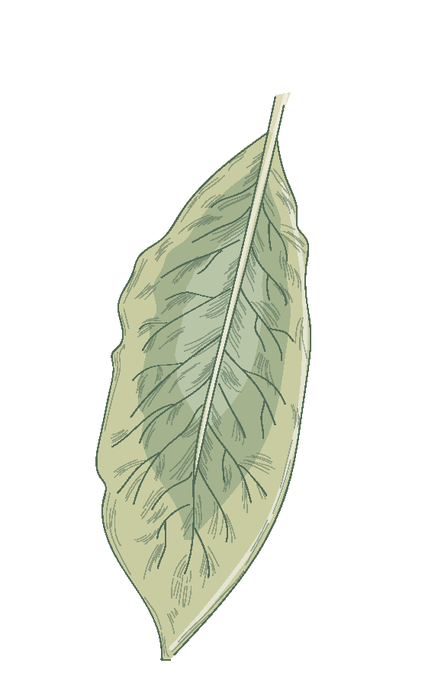

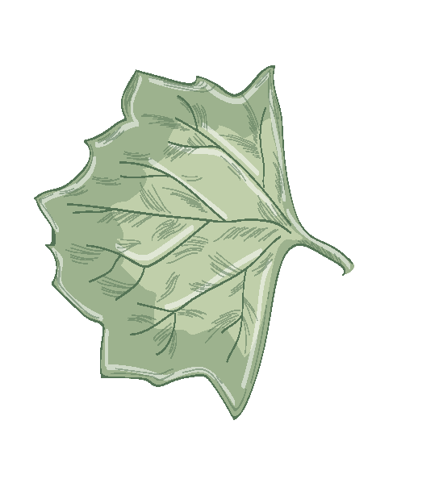
THỰC HÀNH
TIẾNG VIỆT
PHẠM THỊ KIM DUNG
0336032445

Slide 2


Hiện nay trên mạng xã hội facebook có 1 group đang ngày càng đông thành viên có tên là “Flex đến hơi thở cuối cùng”. Bạn hiểu thế nào về từ “flex”?

Slide 3

I. Lí thuyết
1. Từ toàn dân
- Từ ngữ được sử dụng rộng rãi trong mọi vùng miền của đất nước.
VD: cha, mẹ, sắn, ngô, gì, nào, sao, thế,…
- Là khối từ ngữ cơ bản và có số lượng lớn nhất của ngôn ngữ.
- Từ ngữ toàn dân không chỉ có vai trò quan trọng trong giao tiếp ở mọi lĩnh vực của đời sống xã hội mà còn là cơ sở cho sự thống nhất ngôn ngữ. Hiểu được nghĩa và sử dụng đúng từ ngữ toàn dân là điều kiện để giao tiếp có hiệu quả.

Slide 4
2. Từ ngữ địa phương
- Là những từ ngữ được sử dụng ở một vùng miền nhất định.
VD: thầy, u, mì, bắp, chi, răng, rứa,…
- Số lượng không lớn, phạm vi dùng hạn chế
- Phản ánh nét riêng của con người, sự vật mỗi vùng miền, có vai trò quan trọng đối với hoạt động giao tiếp trong sinh hoạt hằng ngày và đối với sáng tác văn chương.
- Cần hiểu được nghĩa và biết sử dụng đúng chỗ, đúng mức nhằm nâng cao hiệu quả giao tiếp.

Slide 5
3. Biệt ngữ xã hội
- Là những từ ngữ được dùng với nghĩa riêng trong một nhóm xã hội nhất định.
VD: pó tai, rùi, bít, ga tô,…
- Trong tác phẩm văn chương, lời ăn tiếng nói của nhân vật cũng có thể phản ánh biệt ngữ của nhóm xã hội mà nhân vật thuộc vào.
- Việc sử dụng cần có chừng mực để đảm bảo hiệu qủa giao tiếp và giữ gìn sự trong sáng của ngôn ngữ dân tộc.

Slide 6


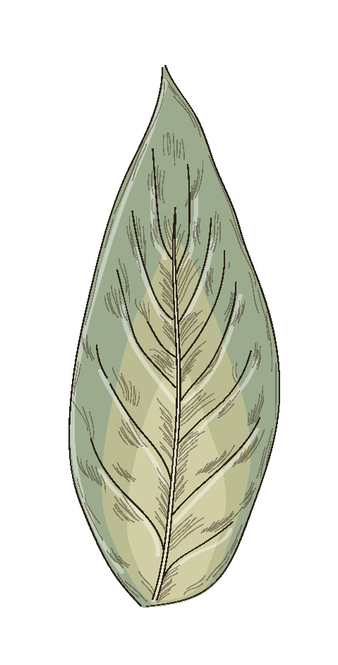

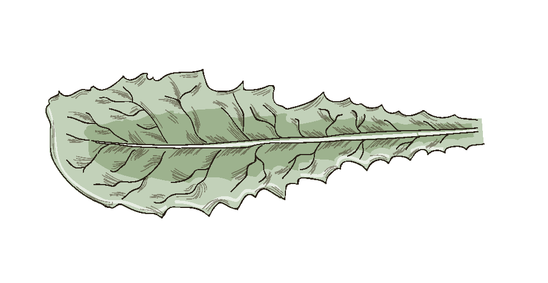


LUYỆN TẬP

Slide 7
Câu | TNĐP | Vùng | Tác dụng
a | bẹ (ngô) | miền núi phía Bắc | - Bổ sung thông tin về nơi Bác Hồ đã từng sống và làm việc (vùng Việt Bắc). - Qua đó, cho biết thêm về cuộc sống gian lao nhưng tràn đầy tinh thần lạc quan của Người.
b | tầm vông (loại tre thân nhỏ, gióng dài, không gai, đặc ruột và cứng, thường dùng làm gậy) | Nam Bộ | - Phản ánh một loại vũ khí thô sơ được sử dụng phổ biến và có hiệu quả trong cuộc kháng chiến anh dũng của đồng bào Nam Bộ chống thực dân Pháp.
c | đòn (từ chỉ đơn vị) bánh tét (loại bánh làm bằng gạo nếp, nhân đỗ xanh, thịt lợn, hình trụ) | miền Trung | Giúp người đọc nhận ra sự vật và sự việc được nói tới là ở một tỉnh miền Nam.
d | lẹ (nhanh) | miền Nam | Giúp người đọc nhận ra sự vật và sự việc được nói tới là ở một tỉnh miền Nam.

Slide 8
Bài tập 2:
a. Dòm ngó: nhòm ngó
b. Ba: bố, cha
Nội: bà nội, ông nội
Má: mẹ
c. Thiệt: thật
Gởi: gửi
Mầy: mày
Biểu: bảo

Slide 9
Bài tập 3:
- Các biệt ngữ xã hội được sử dụng trong các câu đã cho:
+ bỉ: đàn bà, con gái
+ hắc: cẩn thận, khôn ngoan
+ cá: ví tiền
+ vỏ lõi: kẻ cắp nhỏ tuổi
+ mõi: lấy cắp
Góp phần thể hiện rõ hơn đặc điểm của nhân vật được nói đến: những kẻ thuộc giới lưu manh, trộm cắp.
Việc chúng đặt ra và sử dụng các biệt ngữ xã hội trong giao tiếp là nhằm che giấu những việc làm xấu xa, tội lỗi của mình.

Slide 10
Viết đoạn văn (khoảng 6 – 8 dòng) nêu ý kiến của em về hiện tượng sử dụng biệt ngữ xã hội trên mạng xã hội hiện nay.

Slide 11
Hiện nay, trên mạng xã hội xuất hiện phổ biến hiện tượng sử dụng biệt ngữ xã hội, đặc biệt là trong giới trẻ. Đây là hiện tượng bình thường, phản ánh sự vận động của ngôn ngữ dưới tác động của các nhân tố tâm lí, xã hội và phương tiện giao tiếp mới (Internet). Hiện tượng này, xét ở góc độ nào đó, cũng có khía cạnh tích cực (chẳng hạn: đáp ứng nhu cầu, sở thích giao tiếp của một nhóm xã hội nhất định). Tuy nhiên, việc sử dụng biệt ngữ xã hội cần có chừng mực để không ảnh hưởng đến việc giao tiếp trong môi trường giao tiếp chính thức và ý thức giữ gìn sự trong sáng của tiếng Việt.
(Nguồn: SGV ngữ văn 8 cánh diều)

Slide 12

THANK YOU

